Slide 1
Análise de Elementos Estruturantes nas Relações Sociais de Agentes
Hugo Serrano
Orientador: Prof. Fernando Buarque

Slide 2
Roteiro
Caracterização do Problema
Objetivo
Conceitos Fundamentais
Contribuições
Análise dos Resultados
Conclusão

Slide 3
Caracterização do Problema

Slide 4
Caracterização do Problema
Nas ciências sociais, existe uma grande dificuldade de aplicação do método científico
Inviabilidade de se isolar as variáveis envolvidas no processo social (e.g. fatores econômicos, psicológicos e culturais)
Irreprodutibilidade dos fenômenos em ambiente controlado
Ex:
Impacto das políticas públicas de distribuição de renda na redução da desigualdade social
Notes:
O EXEMPLO DA POLÍTICA AFIRMATIVA

Slide 5
Objetivo
Verificar a influência dos elementos estruturantes na formação das redes sociais.
Tentar compreender alguns dos mecanismos envolvidos na formação das redes sociais

Slide 6
Conceitos fundamentais
Agente
Sistema Multiagente
Simulações Sociais Baseadas em Agentes
Redes Sociais
Notes:
3 MINUTOS

Slide 7
Agente
Unidade computacional capaz de reagir a mudanças no ambiente de modo a cumprir seu objetivo de projeto.
Agente Reativo Simples
Agente Cognitivo

Slide 8
Agente
Agente Cognitivo
Características
Autonomia
Reatividade
Aprendizado
Pró-atividade

Slide 9
Agente
Agente Cognitivo
Atributos
Percepção
Sensação
Regras
Aprendizado
Escolha da ação
Ação
Percepção
Sensação
Tomada de Decisão
Ação
Ambiente

Slide 10
Sistemas Multiagente
Técnica de Inteligência Artificial caracterizada pela emergência de comportamentos inteligentes a partir das interações em uma população de agentes em um ambiente
Ambiente representa o espaço onde ocorrem as interações entre os agentes
Notes:
Explicar AMBIENTE no contexto de sistemas multiagente

Slide 11
Simulações Sociais Baseadas em Agentes
Modelar computacionalmente diferentes sistemas sociais usando agentes artificiais
Observar os comportamentos dos agentes e fenômenos sociais na sociedade artificial, interpretar os resultados e tentar traduzi-los para um contexto real.
Notes:
OBJETIVO de ABSS
Falar do AMBIENTE em ABSS

Slide 12
Redes Sociais
Estrutura abstrata utilizada para representar as relações entre diversos atores sociais
Indivíduos ou grupos
Ator 1
Ator 2
Ator 3
Ator 4
Notes:
Exemplificar com relações comerciais entre países, alianças políticas etc.

Slide 13
Redes Sociais
Análise de redes sociais
Extrair informações sobre a estrutura da rede sociais através de medidas estatísticas.
Ex: Densidade de conexões, centralidade, influência de atores específicos
Notes:
Métodos de extração de estatísticas sociais.
Explicar as métricas utilizadas no presente trabalho

Slide 14
contribuições
Ambiente
Modelos de Elementos Estruturantes
Modelo de Agente
Notes:
8 MINUTOS

Slide 15
Ambiente
Matriz quadrada de ordem N=28, totalizando 784 células (i.e. posições no ambiente).
A posição de cada célula representada na forma de um par ordenado p = (i,j)
Notes:
10 MINUTOS

Slide 16
Ambiente
Distância entre dois pontos no ambiente definida pela distância euclidiana
Notes:
PRÓXIMO TEM EXEMPLO

Slide 17
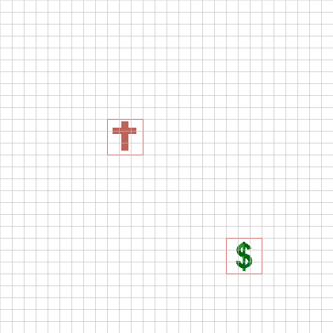
Ambiente
Ex: distância entre os pontos (3,3) e (10,10)
d=9,9
7
7

Slide 18
Elementos Estruturantes
Tem o papel de modificar a percepção do agente em relação ao ambiente de acordo com o seus modelos de influência.
Igreja
Empresa

Slide 19
Elementos Estruturantes
Igreja
Influência com decaimento exponencial definido pela equação:

Slide 20
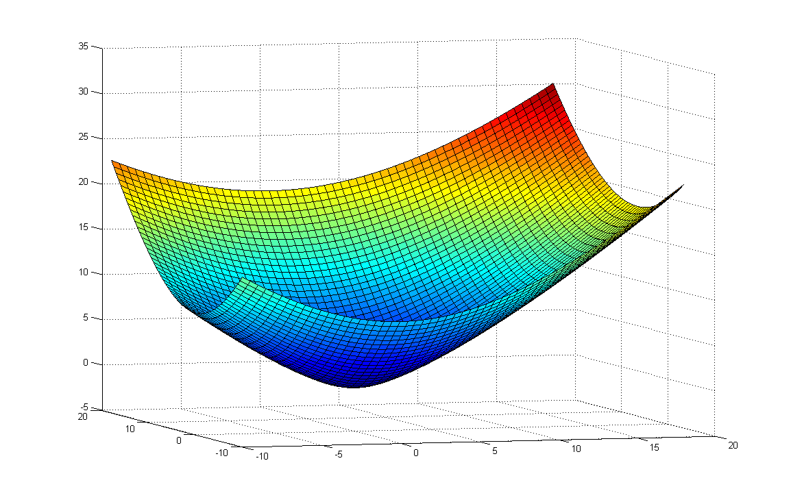
Elementos Estruturantes
Igreja: percepção da distância em função da posição do agente no ambiente

Slide 21
Elementos Estruturantes
Empresa
Influência pontual descentralizada
Altera a percepção apenas em pontos específicos do ambiente, onde a distância passa a ser constante

Slide 22
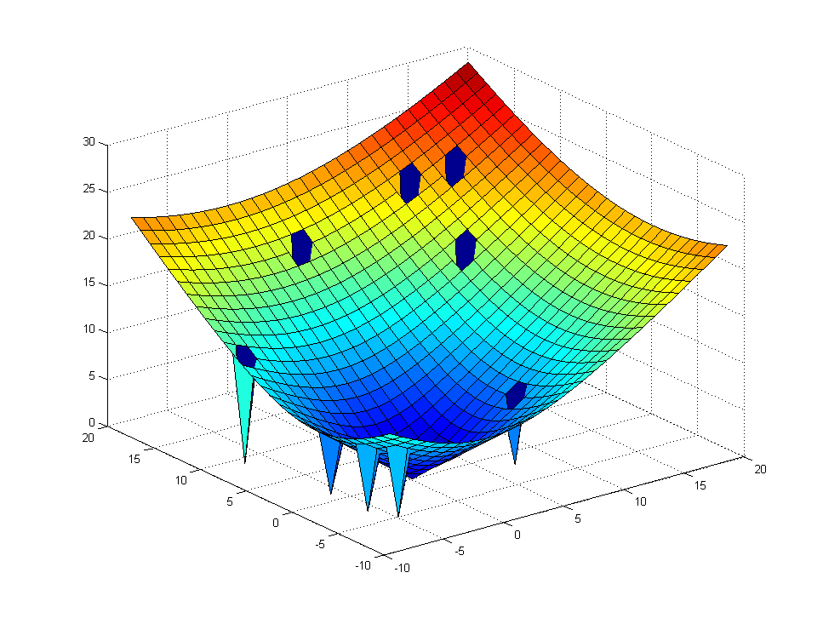
Elementos Estruturantes
Empresa: percepção de distância modificada em pontos do ambiente

Slide 23
Modelo de agente inteligente
Notes:
14 MINUTOS

Slide 24
Modelo de Agente
Objetivo de projeto do agente
Evitar o isolamento social estando na presença de outros agentes aos quais esteja diretamente conectado na rede social
O agente estará Feliz ao estar próximo a outros dois agentes conhecidos e infeliz caso contrário
Estabelecer novas conexões sociais sempre que possível.

Slide 25
Modelo de Agente
Felicidade do Agente
1
2
1
5
2
Agente feliz
Agente infeliz
4
3
4
3
A
B

Slide 26
Modelo de Agente
Formação de Conexões
A partir de suas conexões existentes, estabelecer novas conexões sociais com agentes próximos
1
2
1
2
3
3
A
B

Slide 27
Modelo de Agente
Estados
Sensação
Feliz
Infeliz
Localização
Igreja
Empresa
Cidade

Slide 28
Modelo de Agente
Localização
Cidade
Igreja
Empresa

Slide 29
Modelo de Agente
Ações:
A partir do estado do agente, um conjunto de ações estão disponíveis para execução e a de menor custo é executada. As ações possíveis são:
Ir à Igreja (quando disponível)
Ir à Empresa (quando disponível)
Andar
Ir para Casa*
Não realizar ação
Cada ação possui um custo de execução

Slide 30
Modelo de Agente
Distância x Custo
O custo de execução de cada ação está na mente do agente.
Os custos são diferentes para agentes diferentes
As ações que envolvem movimento no ambiente têm seu custo definidos em função da percepção de distância
Custos são utilizados no aprendizado do agente

Slide 31
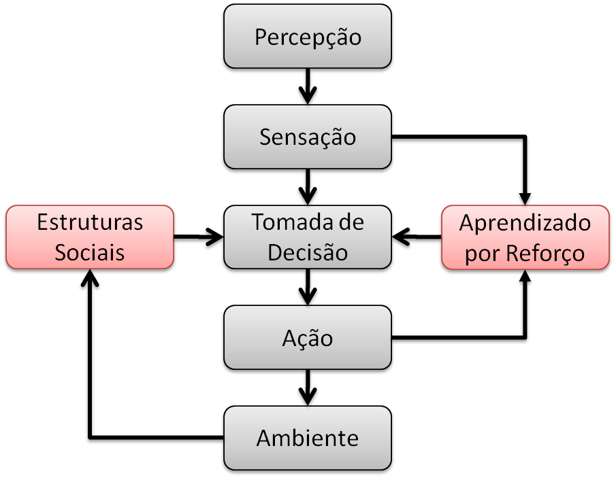
Modelo de Agente
Aprendizado
Aprendizado por reforço

Slide 32
Modelo de Agente
Visão geral da arquitetura do agente
Agente
Sensação
Localização
Mente
Estado
Última Sensação
Último Estado
Última Ação

Slide 33
Modelo de Agente
Estado
Empresa
Cidade
Igreja
Feliz
Infeliz
Feliz
Infeliz
Feliz
Infeliz
Ir para casa
Fazer nada
Andar
Ir para casa
Andar
Ir para casa
Ir à igreja
Ir à empresa
Fazer nada
Ir para casa
Ir à igreja
Ir à empresa
Andar
Ir para casa
Ir à empresa
Fazer nada
Ir para casa
Ir à empresa
Andar

Slide 34
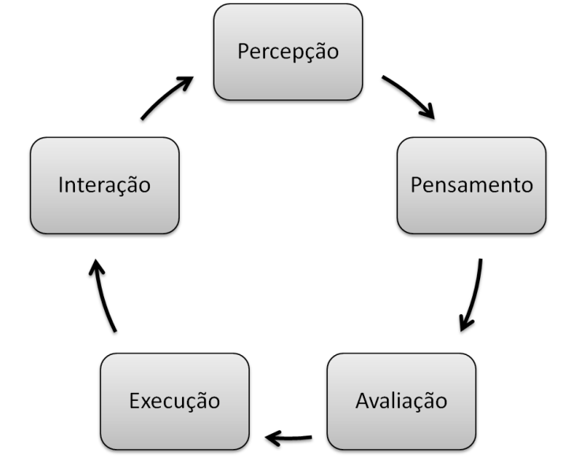
Modelo de Agente
Diagrama de ciclo comportamental

Slide 35
Experimentos
Cenários de simulação
Análise dos resultados
Notes:
22 MINUTOS

Slide 36
Cenários de Simulação
Quatro configurações de ambiente
Ambiente sem nenhuma das estruturas possíveis
Igreja (isoladamente);
Empresa (isoladamente);
Igreja e Empresa;
Notes:
21 MINUTOS

Slide 37
Cenários de Simulação
Parâmetros de Inicialização
Parâmetro | Valor
População | 500
Conexões Iniciais | 3
Células de Influência | 10
Mínimo de conhecidos | 2

Slide 38
Cenário: Apenas Igreja
Nível de Felicidade
Densidade de Conexões

Slide 39
Cenário: Apenas Empresa
Nível de Felicidade
Densidade de Conexões

Slide 40
Cenário: Ambas as estruturas
Nível de Felicidade
Densidade de Conexões

Slide 41
Análise dos Resultados

Slide 42
Análise dos Resultados

Slide 43
Conclusões e trabalhos futuros

Slide 44
Conclusões
Os elementos estruturantes de fato influenciam a formação das redes sociais
O modelo de estrutura que mais influenciou a formação das redes foi a distribuída e descentralizada (empresa)
Mudança de percepção pode interferir no mecanismo de tomada de decisão

Slide 45
Trabalhos Futuros
Novos mecanismos de tomada de decisão
Diferentes estratégias de formação de conexões sociais
Análise da dinâmica das redes de agentes com comportamentos antagônicos(e.g. egoístas x altruístas)
Novas formas de vizinhança (e.g. vizinhança de Von Neumann)

Slide 46
Obrigado!

Slide 47
Referências

Slide 48
Referências
[1] | C. Chung, "Simulation modeling handbook: a practical approach," 2004.
[2] | H. Simon, "A behavioral model of rational choice," The Quarterly Journal of Economics, 1955.
[3] | J.M. Epstein and R. Axtell, Growing artificial societies, Brookings Institution Press, 1996.
[4] | J.V. Neumann and O. Morgenstern, Theory of games and economic behavior, Wiley, 1964.
[5] | S. Wolfram and M. Gad-el-Hak, "A new kind of science," Applied Mechanics Reviews, 2003.
[6] | M. Pita and F.B. Neto, "Impact of Structuring Elements on Agents’ Behavior in Social Simulations," IEEE Symposium on Intelligent Agents, Nashville: 2009.
[7] | N. Gilbert and R. Conte, Artificial Societies, UCL Press, 1995.
[8] | R. Sun, "Cognition and Multi-agent Interaction," Cognitive Systems Research., 2002
[9] | M.N. Huhns and M.P. Singh, Readings in agents, Morgan Kaufmann, 1998.
[10] | G. Weiss, Multiagent Systems: A Modern Approach to Distributed Artificial Intelligence, MIT Press, 2000.
[11] | M. Wooldridge and N.R. Jennings, "Intelligent Agents: Theory and Practice," Knowledge Engineering Review, vol. 10, 1995, pp. 115-152.
[12] | S.J. Russell and P. Norvig, Artificial Intelligence: Modern Approach, Prentice Hall, . 1999
[13] | M. Pita and F.B. Neto, "Impact of Structuring Elements on Agents’ Behavior in Social Simulations," IEEE Symposium on Intelligent Agents, Nashville: 2009.
[14] | N. Gilbert and K.G. Troitzsch, Simulation for the Social Scientist, Open University Press, 2005.
[15] | J.V. Neumann and A.W. Burks, "Theory of Self-Reproducing Automata," 1966.
[16] | J.M. Epstein and R. Axtell, Growing artificial societies, Brookings Institution Press, 1996.
[17] | T.C. Schelling, "Models of Segregation," The American Economic Review, vol. 59, 1969, p. 5.
[18] | T.C. Schelling, "On the ecology of micromotives," The Public Interest, 1971.
[19] | T.C. Schelling, "Dynamic Models of Segregation," Journal of Mathematical Sociology, vol. 1, 1971, pp. 143-186.
[20] | D.H. Meadows and C.o. Rome, The limits to growth, Universe Books, 1974.
[21] | D.L. Meadows, Dynamics of Growth in a Finite World, Productivity Press Inc, . 1967
[22] | F.V. Dijk and F.V. Winden, "Dynamics of social ties and local public good provision," Journal of Public Economics, vol. 64, 1997, pp. 323-341.
[23] | E. Silverman and J. Bryden, "From artificial societies to new social science theory," Darwin. 1996
[24] | J.A. Barnes, "Class and Committees in a Norwegian Island Parish," Human Relations, 1954, p. 39.
[25] | R. Breiger, K. Carley, and P. Pattison, Dynamic Social Network Modeling and Analysis: Workshop Summary and Papers, National Academies Press, .
[26] | S. Wasserman and K. Faust, Social network analysis, Cambridge University Press, 1994.
[27] | J.M. Pujol, A. Flache, J. Delgado, R. Sangüesa, H. Can, S. Networks, and E. Become, "How Can Social Networks Ever Become Complex? Modelling the Emergence of Complex Networks from Local Social Exchanges," Simulation, 2005, pp. 1-18.
[28] | P.J. Carrington, J. Scott, and S. Wasserman, Models and Methods in Social Network Analysis, Cambridge University Press, 2005.
[29] | S. Borgatti, M. Everett, and L. Freeman, "Ucinet for Windows: Software for Social Network Analysis," Harvard: Analytic Technologies, 2002.
[30] | K. Dautenhahn, A.H. Bond, L. Cañamero, and B. Edmonds, Socially intelligent agents, Springer, 2002.
[31] | W. Gilks, S. Richardson, and D. Spiegelhalter, "Markov chain Monte Carlo in practice," 1996.

Slide 49
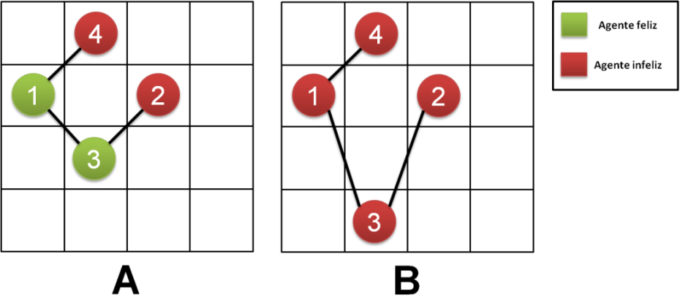
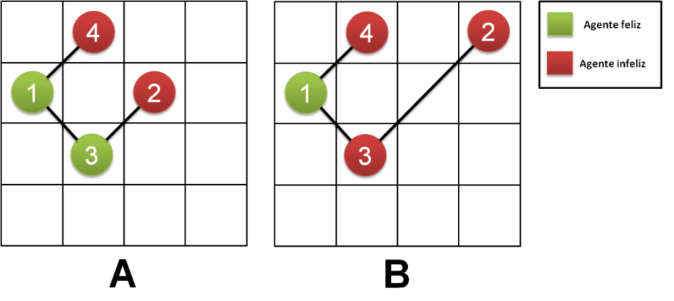
Modelo de Agente
Ex: transições de sensação no Agente 3

Slide 50
Análise dos Resultados
Densidades de conexão
Cenário | Média | Desvio Padrão | Mediana
Igreja | 0,084508 | 0,032652 | 0,079696
Empresa | 0,187041 | 0,048642 | 0,208449
Igreja e Empresa | 0,241178 | 0,010873 | 0,240802
Nenhuma Estrutura | 0,017171 | 0,001465 | 0,016762

Slide 51
Análise dos Resultados
Número final de Conexões
Cenário | Média | Desvio Padrão | Mediana
Igreja | 21084,67 | 8146,75 | 19884,33
Empresa | 46666,66 | 12136,13 | 49337,33
Igreja e Empresa | 60174 | 2712,89 | 60080
Nenhuma Estrutura | 4284 | 365,5298 | 4182

